Slide 1
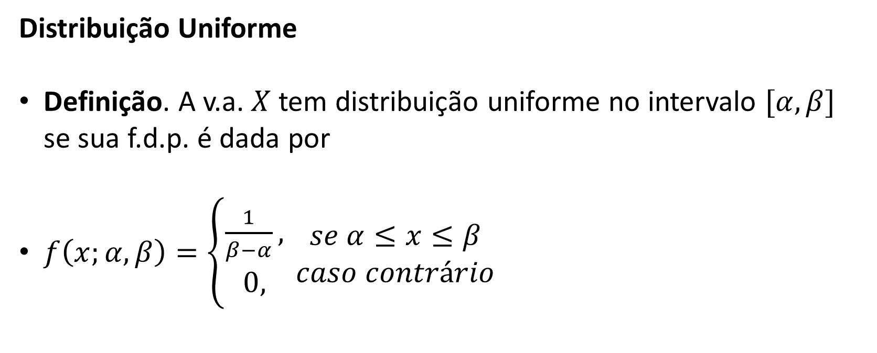
CEA055 – Estatística e Probabilidade Aproximação Normal e Revisão dos Modelos
Objetivos do aula:
Aproximar a distribuição binomial pela distribuição normal.
Revisar de forma integrada os modelos discretos e contínuos estudados.
Referências:
Bussab, Morettin. Estatística Básica, 9ed — Cap. 7 (7.5)
Montgomery, Runger. Applied Statistics and Probability for Engineers, 7th ed — Cap. 4 (4.6)
Magalhães, Lima. Noções de Probabilidade e Estatística, 5ed — Cap. 6 (6.2)
Morettin. Estatística Básica: Probabilidade e Inferência — Cap. 6 (6.2)
Professor: Marcos Goulart Lima

Slide 2
CEA055 – Estatística e Probabilidade Aproximação Normal e Revisão
Por que aproximar a Binomial pela Normal?
Quando n é grande, calcular probabilidades binomiais diretamente (somando muitos termos) se torna trabalhoso, e tabelas binomiais completas nem sempre estão disponíveis para todo n.
Sob certas condições, a distribuição Normal oferece uma boa aproximação para a Binomial, facilitando os cálculos.
Condição prática usual:
n·p > 5 e n·(1−p) > 5
Professor: Marcos Goulart Lima

Slide 3

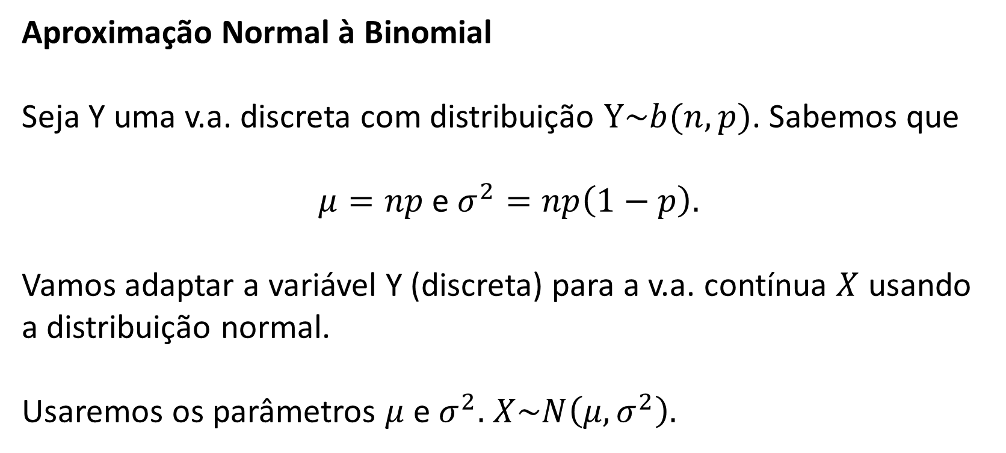
CEA055 – Estatística e Probabilidade Variáveis aleatórias continuas
Aproximação Normal à Binomial
Seja Y uma v.a. discreta com distribuição $Y\sim b(n,p)$. Sabemos que
$μ=np$ e $σ^{2}=np\left(1−p\right).$
Vamos adaptar a variável Y (discreta) para a v.a. contínua $X$ usando a distribuição normal.
Usaremos os parâmetros $μ$ e $σ^{2}.$ $X\sim N\left(μ,σ^{2}\right).$
Professor: Marcos Goulart Lima

Slide 4
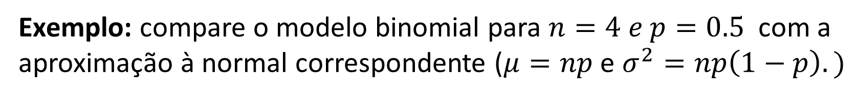
CEA055 – Estatística e Probabilidade Variáveis aleatórias continuas
Exemplo: compare o modelo binomial para $n=4 e p=0.5$ com a aproximação à normal correspondente ($μ=np$ e $σ^{2}=np\left(1−p\right).)$
Professor: Marcos Goulart Lima

Slide 5
CEA055 – Estatística e Probabilidade Aproximação Normal e Revisão
Correção de Continuidade
A Binomial é discreta e a Normal é contínua — por isso, ao aproximar P(X = k) ou P(X ≤ k), ajustamos os limites em meio ponto (0,5) para compensar essa diferença.
P(X = k) ≈ P(k−0,5 < Y < k+0,5)
P(X ≤ k) ≈ P(Y < k+0,5)
onde Y é a variável Normal com μ = np e σ² = np(1−p) usada na aproximação.
Professor: Marcos Goulart Lima

Slide 6
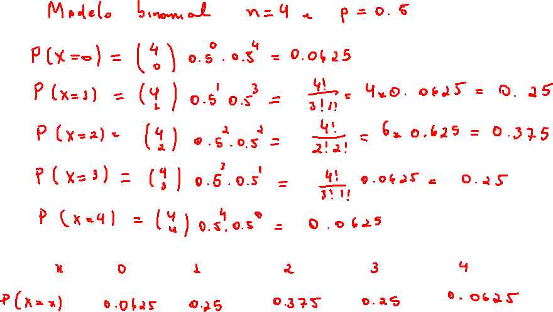
CEA055 – Estatística e Probabilidade Variáveis aleatórias continuas
Professor: Marcos Goulart Lima

Slide 7
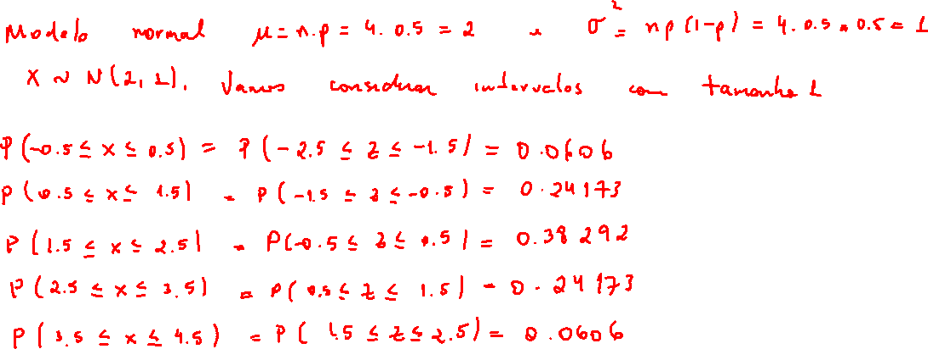
CEA055 – Estatística e Probabilidade Variáveis aleatórias continuas
Professor: Marcos Goulart Lima

Slide 8
CEA055 – Estatística e Probabilidade Aproximação Normal e Revisão
Revisão: Modelos Discretos
Uniforme discreta — todos os valores igualmente prováveis
Bernoulli — um único ensaio, sucesso ou fracasso
Geométrica — número de tentativas até o 1º sucesso
Binomial — número de sucessos em n ensaios independentes
Hipergeométrica — como a binomial, mas sem reposição
Poisson — número de ocorrências num intervalo contínuo (tempo, área etc.)
Professor: Marcos Goulart Lima

Slide 9
CEA055 – Estatística e Probabilidade Aproximação Normal e Revisão
Revisão: Modelos Contínuos
Uniforme contínua — igual densidade em todo o intervalo [a,b]
Exponencial — tempo até a próxima ocorrência de um evento raro
Normal — modelo em forma de sino, o mais usado em inferência estatística
A distribuição Normal terá papel central nas próximas aulas, como base para intervalos de confiança e testes de hipóteses.
Professor: Marcos Goulart Lima

Slide 10
CEA055 – Estatística e Probabilidade Aproximação Normal e Revisão — Atividades
Atividades referentes à aula
Leitura recomendada:
Bussab & Morettin — Cap. 7: 7.5
Montgomery & Runger — Cap. 4: 4.6
Magalhães & Lima — Cap. 6: 6.2
Morettin — Cap. 6: 6.2
Exercícios recomendados:
Bussab, Cap. 7: exercícios sobre aproximação normal à binomial
Professor: Marcos Goulart Lima

